Slide 1

POLITICA DE HUMEDALES
MAYO 25 de 2021

Slide 2
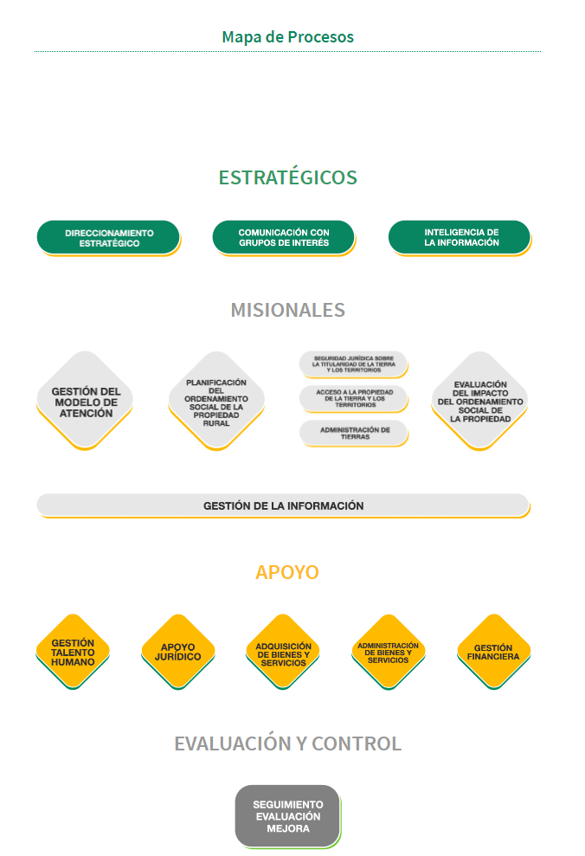
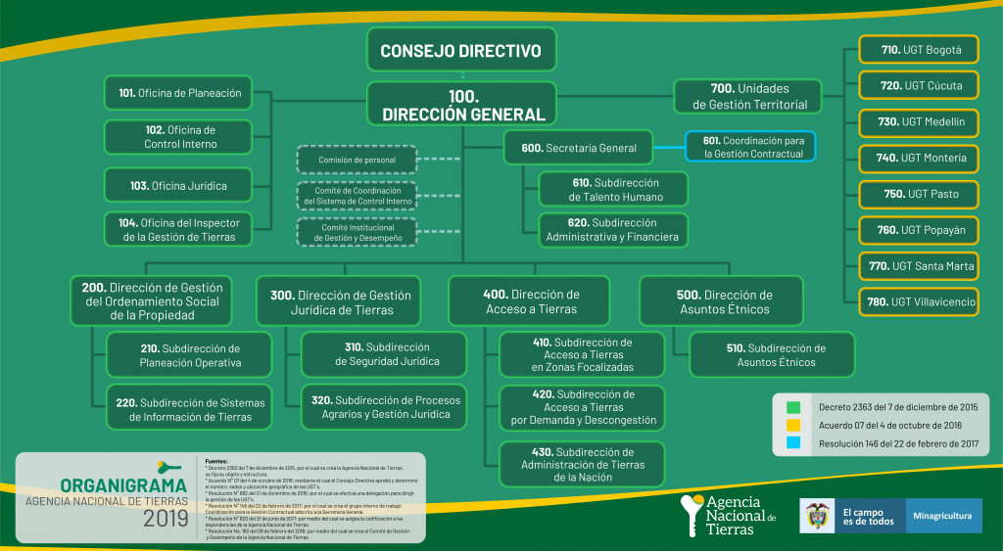
a. Contexto sectorial
Organización

Slide 3





a. Contexto sectorial Modelos de atención de la ANT
Demanda
Descongestión
Oferta
Solicitudes
radicadas por ciudadanos ante la ANT a partir de enero de 2016
Plan de atención concertada con comunidades étnicas
La ANT atiende de manera masiva mediante POSPR
directamente en los municipios que han sido programados
Procesos sin concluir
transferidos
del INCODER
Dirección de Gestión del Ordenamiento Social de la Propiedad atiende los procesos por oferta únicamente

Slide 4
Planes de Ordenamiento Social de la Propiedad Rural: Instrumento de planificación mediante el cual la ANT organiza la atención por oferta en zonas focalizadas por medio de una metodología que contiene tres etapas: formulación, implementación y mantenimiento.
¿Cómo ejecuta la Agencia de Tierras la Política de OSPR?
Barrido Predial Masivo: conjunto de actividades tendientes al levantamiento y registro de los predios que ocupan la totalidad del territorio de un municipio, las cuales se realizan a través de la articulación de múltiples actores en terreno. (Conpes 3958 de 2019)
Procedimiento único: Es el procedimiento contenido en una norma especial (Resolución 740 de 2017 y 12096 de 2019) que permite la implementación de los POSPR en diferentes fases y rutas de atención, teniendo como propósito el acceso y formalización de la tierra Rural.

Slide 5
Política Nacional de Humedales Interiores de Colombia
Definición adoptada de la Convención Ramsar
Enfoque ecosistémico
Factores de afectación antrópicos:
Transformación total
Perturbación severa
«...son humedales aquellas extensiones de marismas, pantanos, turberas o aguas de régimen natural o artificial, permanentes o temporales, estancadas o corrientes, dulces, salobres o saladas, incluyendo las extensiones de agua marina cuya profundidad en marea baja no exceda de seis metros». (Fide Scott y Carbonell 1986).
Reclamación de tierras con fines agrícolas o ganaderos, Modificación completa de regímenes hidráulicos, Introducción o trasplante de especies invasoras
Control de inundaciones, Contaminación, Canalizaciones, Remoción de sedimentos o vegetación, Sobreexplotación de recursos biológicos, Represamiento o inundación permanente
Se promueva la conservación y el uso eficiente, a través de la integración de los factores ecológicos + económicos + sociales

Slide 6
Objetivo | Estrategia | Línea Programática | Meta
Integrar los humedales del país en los procesos de planificación de uso del espacio físico, la tierra, los recursos naturales y el ordenamiento del territorio, y promover la asignación de un valor real a estos ecosistemas y sus recursos asociados | Manejo y Uso Sostenible | Ordenamiento Ambiental Territorial para Humedales | Caracterizar los complejos de humedales del país, con la identificación de los usos existentes y proyectados, así como la definición y priorización específica de sus problemas y la evaluación de la estructura institucional de manejo vigente.
 |  |  | Incluir criterios ambientales sobre los humedales en todos los procesos de planificación de uso de la tierra, los recursos naturales y el ordenamiento del territorio
 |  |  | Elaborar planes de manejo para humedales con el fin de garantizar el mantenimiento de sus características ecológicas y la oferta de bienes y servicios ambientales
 |  |  | Promover la participación activa e informada de las comunidades locales en la planificación, toma de decisiones, la conservación y uso sostenible de los humedales.
 |  | Sostenibilidad Ambiental Sectorial | Incorporar criterios ambientales para el manejo y conservación de humedales en la planificación sectorial
 |  |  | Garantizar la obligatoriedad de realizar evaluaciones ambientales a los proyectos de desarrollo y actividades que afecten los humedales del país
 |  |  | Promover las evaluaciones ecológicas y valoraciones económicas de los beneficios y funciones de los humedales para su consideración en los procesos de planificación sectorial
Fomentar la conservación, uso sostenible, y restauración de los humedales del país, de acuerdo a sus características ecológicas y socioeconómicas. | Conservación y Recuperación | Conservación de Humedales | Diseñar y desarrollar programas de conservación de ecosistemas de humedales y especies amenazadas y/o en vía de extinción, para asegurar su sostenibilidad.
 |  |  | Establecer las medidas requeridas para garantizar el control a la introducción y trasplante de especies invasoras de flora y fauna en los ecosistemas acuáticos continentales.
 |  | Rehabilitación y Restauración de Humedales Degradados | Establecer e implementar programas regionales para recuperar, rehabilitar y/o restaurar ecosistemas de humedales e incorporarlos como áreas de manejo especial dentro de los procesos de ordenamiento territorial y planificación del desarrollo económico.
Promover y fortalecer procesos de concientización, y sensibilización en el ámbito nacional, regional y local, respecto a la conservación y uso sostenible de humedales. | Concientización y Sensibilización | Concientización y Sensibilización sobre los Humedales | Formular e implementar un programa nacional de concientización y sensibilización sobre los humedales, sus funciones y valores con base en los lineamientos de la Política Nacional de Educación Ambiental y el decreto 1743 del 3 de agosto de 1994.
 |  |  | Establecer un programa de comunicación para difundir la importancia de los valores y funciones de los humedales del país

Slide 7
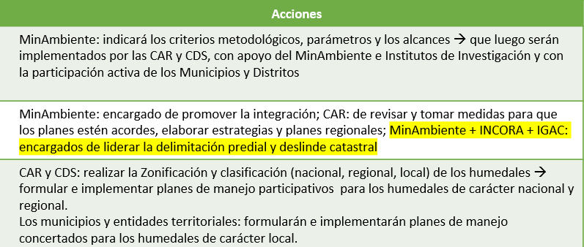
Objetivo | Estrategia | Línea Programática | Meta
Integrar los humedales del país en los procesos de planificación de uso del espacio físico, la tierra, los recursos naturales y el ordenamiento del territorio, y promover la asignación de un valor real a estos ecosistemas y sus recursos asociados | Manejo y Uso Sostenible | Ordenamiento Ambiental Territorial para Humedales | Caracterizar los complejos de humedales del país, con la identificación de los usos existentes y proyectados, así como la definición y priorización específica de sus problemas y la evaluación de la estructura institucional de manejo vigente.
 |  |  | Incluir criterios ambientales sobre los humedales en todos los procesos de planificación de uso de la tierra, los recursos naturales y el ordenamiento del territorio
 |  |  | Elaborar planes de manejo para humedales con el fin de garantizar el mantenimiento de sus características ecológicas y la oferta de bienes y servicios ambientales
 |  |  | Promover la participación activa e informada de las comunidades locales en la planificación, toma de decisiones, la conservación y uso sostenible de los humedales.
 |  | Sostenibilidad Ambiental Sectorial | Incorporar criterios ambientales para el manejo y conservación de humedales en la planificación sectorial
 |  |  | Garantizar la obligatoriedad de realizar evaluaciones ambientales a los proyectos de desarrollo y actividades que afecten los humedales del país
 |  |  | Promover las evaluaciones ecológicas y valoraciones económicas de los beneficios y funciones de los humedales para su consideración en los procesos de planificación sectorial
Fomentar la conservación, uso sostenible, y restauración de los humedales del país, de acuerdo a sus características ecológicas y socioeconómicas. | Conservación y Recuperación | Conservación de Humedales | Diseñar y desarrollar programas de conservación de ecosistemas de humedales y especies amenazadas y/o en vía de extinción, para asegurar su sostenibilidad.
 |  |  | Establecer las medidas requeridas para garantizar el control a la introducción y trasplante de especies invasoras de flora y fauna en los ecosistemas acuáticos continentales.
 |  | Rehabilitación y Restauración de Humedales Degradados | Establecer e implementar programas regionales para recuperar, rehabilitar y/o restaurar ecosistemas de humedales e incorporarlos como áreas de manejo especial dentro de los procesos de ordenamiento territorial y planificación del desarrollo económico.
Promover y fortalecer procesos de concientización, y sensibilización en el ámbito nacional, regional y local, respecto a la conservación y uso sostenible de humedales. | Concientización y Sensibilización | Concientización y Sensibilización sobre los Humedales | Formular e implementar un programa nacional de concientización y sensibilización sobre los humedales, sus funciones y valores con base en los lineamientos de la Política Nacional de Educación Ambiental y el decreto 1743 del 3 de agosto de 1994.
 |  |  | Establecer un programa de comunicación para difundir la importancia de los valores y funciones de los humedales del país

Slide 8
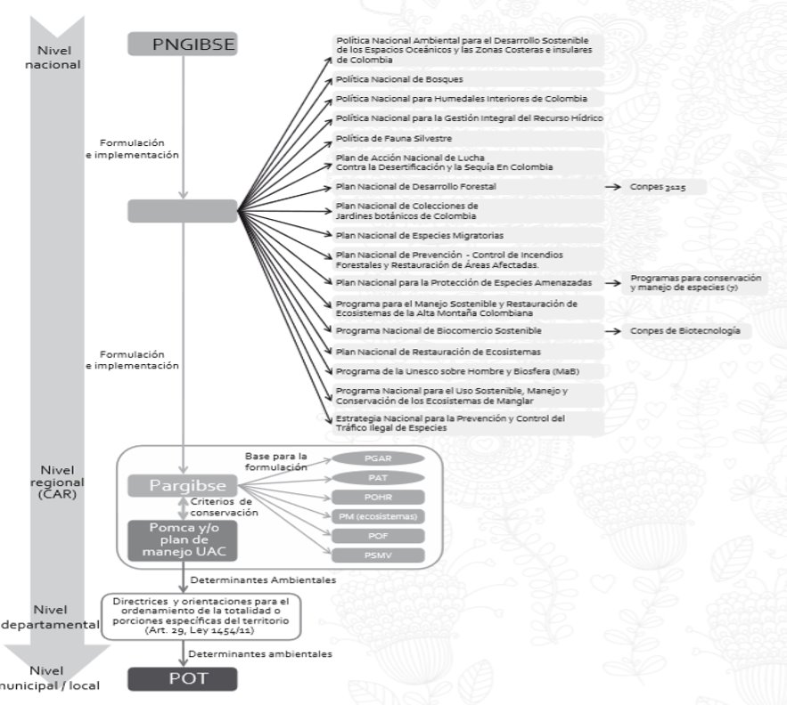

Slide 9
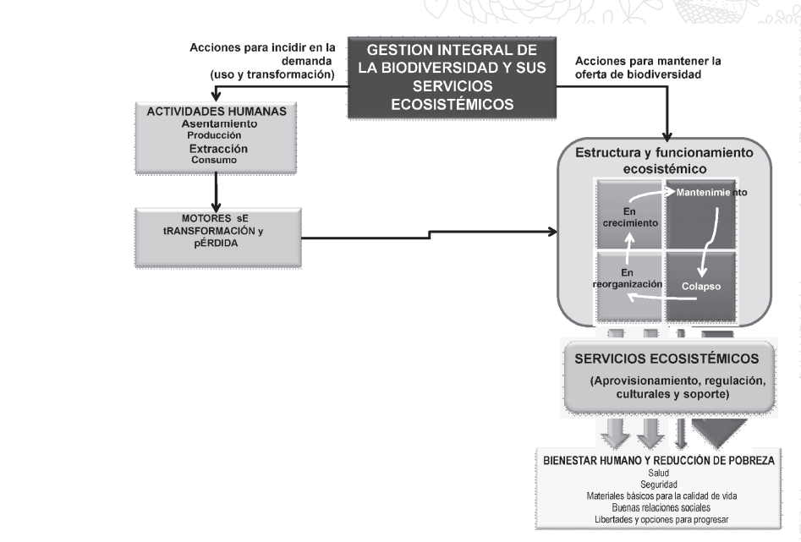
Servicios Ecosistémicos
Servicios de aprovisionamiento: (alimentos,
productos forestales maderables, productos forestales no maderables (PFNM) , pieles, carne y fauna ornamental, recursos genéticos, ingredientes naturales, plantas medicinales, productos farmacéuticos y productos cosméticos, agua)
Servicios de regulación y Soporte: (regulación hídrica, almacenamiento y captura de carbono)
Servicios culturales: Contexto ecosistémico al desarrollo cultural étnico, recreación y turismo.
Notes:
El concepto de servicios ecosistémicos incluye lo que tradicionalmente se conoce como bienes ambientales, ya que estos son los mismos servicios de aprovisionamiento. Los servicios ambientales están también relacionados con el suministro de recursos son los beneficios directos e indirectos que la humanidad recibe de la biodiversidad y que son el resultado de la interacción entre los diferentes componentes, estructuras y funciones que constituyen la biodiversidad. Los servicios ecosistémicos han sido reconocidos como el puente de unión entre la biodiversidad y el ser humano.
Esquema general de una Gestión Integral de la Biodiversidad y sus Servicios Ecosistémicos -Gibse-, donde se muestra la influencia no solo sobre las tradicionales acciones para mantener, mejorar y manejar los estados en que se encuentra la biodiversidad (crecimiento, mantenimiento, reorganización y colapso -Resilience Alliance 2007; Matteucci 2004-), sino también la necesidad de adelantar procedimientos sobre las acciones humanas que generan la demanda sobre la biodiversidad generando los motores de pérdida y transformación, de manera que se mantenga una relación balanceada entre la oferta natural y la demanda por uso, y se garantice un buen suministro de servicios ecosistémicos que contribuya a mejorar el bienestar humano. Conviene aclarar que en cada estado de la biodiversidad los servicios ecosistémicos serán de diferente tipo, así como también será diferente la magnitud, intensidad y frecuencia con que estos se prestan.

Slide 10
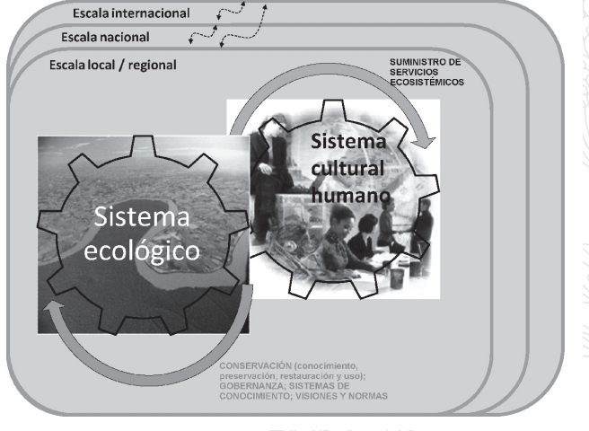
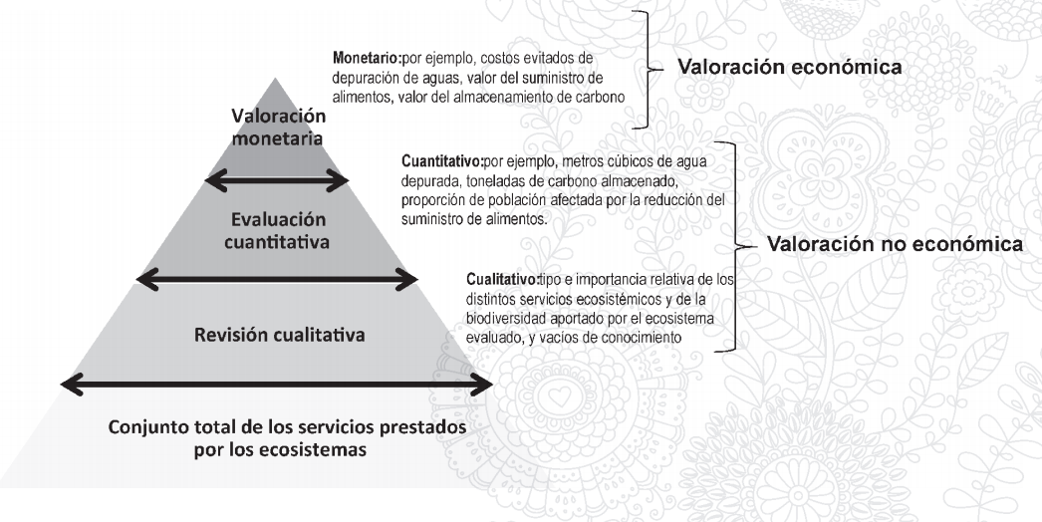
Notes:
Necesidad de evaluar los beneficios aportados por los ecosistemas, o los costos que supone su pérdida, con el fin de mejorar o aumentar la percepción de valor que tiene la existencia de la biodiversidad y de sus servicios ecosistémicos, aumentando así la participación y la corresponsabilidad de los diferentes actores sociales y sectoriales en su conservación. De este modo, se busca llegar a concebir la biodiversidad como un valor público (Kelly y Muers 2003), es decir, un escenario de encuentro entre el Estado y los ciudadanos (urbanos y rurales), donde se fortalezcan sus relaciones y se optimice la capacidad de respuesta, la seguridad jurídica, la responsabilidad social y los beneficios derivados y colaterales que se obtengan producto de su conservación, de manera que se contribuya efectivamente al logro de los objetivos de reducción de la desigualdad, reducción de la pobreza, fortalecimiento de estados democráticos, fortalecimiento de ciudadanía y se supere la vieja idea de la biodiversidad como un bien de responsabilidad solamente a cargo de las entidades del sector público. Bajo esta óptica, la valoración no puede limitarse exclusivamente a la evaluación de valores monetarios, sino que por el contrario, se deben incluir también análisis cualitativos e indicadores físicos (Teeb 2010), promoviendo una valoración integral de los servicios ecosistémicos, es decir, una valoración que contemple no solo aspectos económicos sino también valoraciones no económicas de la biodiversidad

Slide 11
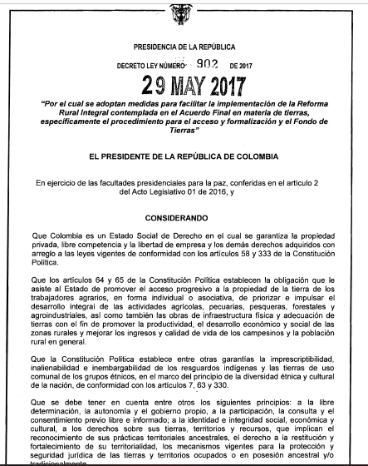
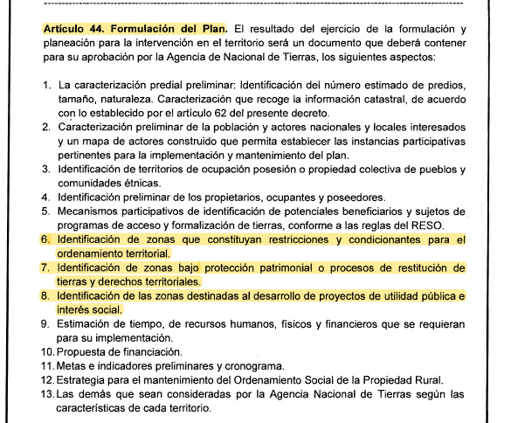
b. Condicionantes Ambientales
El Articulo 44 del Decreto 902 de 2017, indica: la formulación y planeación para la intervención en el territorio será un documento (POSPR) que deberá contener, entre otros:
-Identificación de las zonas que constituyan restricciones y condicionantes para el ordenamiento territorial.

Slide 12
Capas de información y análisis para el OSPR
DETERMINANTES DEL MEDIO NATURAL
Areas protegidas nacionales – Regionales y Locales
DETERMINANTES DE LA GESTION DEL RIESGO Y CAMBIO CLIMATICO
Zona de inundación
DETERMINANTES SECTORIALES
Agricultura y desarrollo rural
Zonas de reserva forestal de Ley 2da
Ecosistemas costeros
Ecosistemas estratégicos
Otras estrategias de conservación
Iniciativas de conservación
Recurso hídrico
Erosión
Avenidas torrenciales
Remoción en masa
Incendios forestales
Mineroenergetico
Infraestructura
Comunidades étnicas
Seguridad
Patrimonio cultura y arqueológico, entre otros.

Slide 13
Articulación con las autoridades ambientales
Mesas técnicas 2020-2021 con el MADS y MADR.
Mesas de articulación 2020-2021 para recolección y análisis de información conjunta con: MADS, DIMAR, CARDIQUE, CARSURE, Corporación Regional del Cauca y Unidad Nacional para la Gestión del Riesgo.
Articulación realizada hasta el momento en el marco de los POSPR
Convenio con PNN.
Convenio con 3 Corporaciones para aunar esfuerzos en la identificación del cauce permanente y faja paralela de cuerpos lenticos y loticos.

Slide 14







Capas Temáticas y Misionales
Conflictos Uso Suelo y Determinantes Ambientales
Vivienda
Agricultura
Ganadería
Minería
Vías
POT –POD -PDrr
PMA
POMCAS
PNGIBSE
PNGRH
PNHIC

Slide 15
GRACIAS

